Slide 1
Маркетинг территорий имени Барона Фальц-Фейна

Slide 2
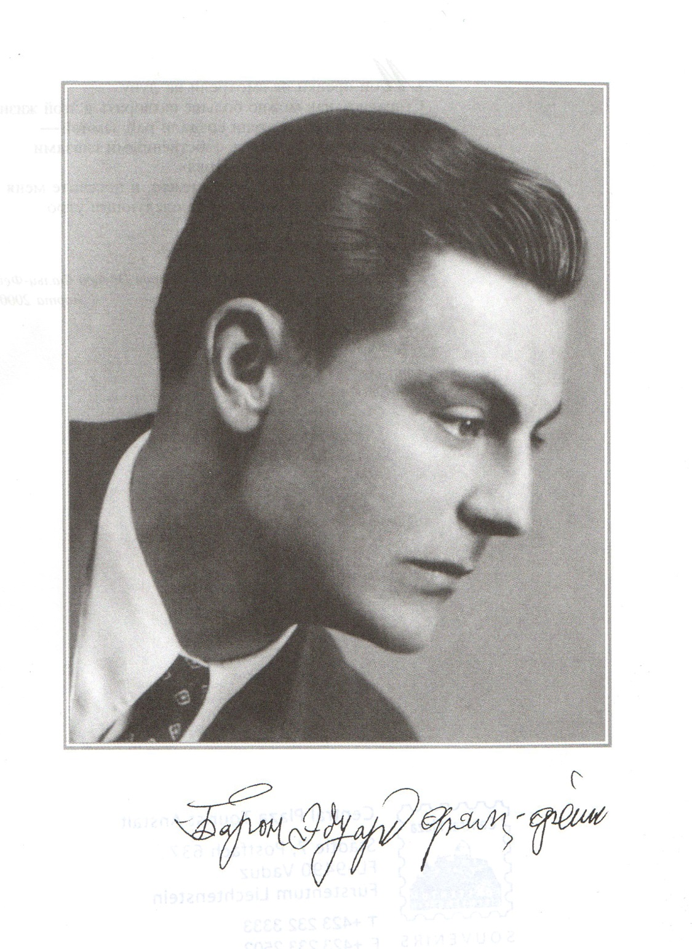

Slide 3
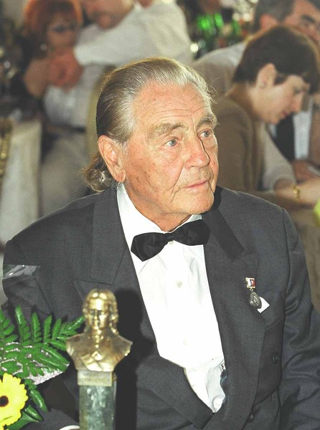

Slide 4
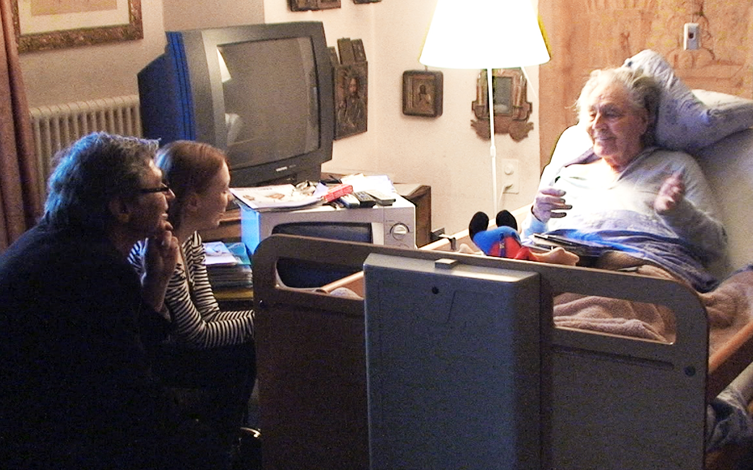

Slide 5
Княжество Лихтенштейн

Slide 6
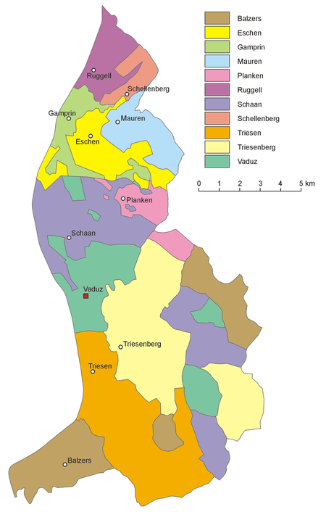
Лихтенштейн, административное деление

Slide 7
Евросоюз

Slide 8
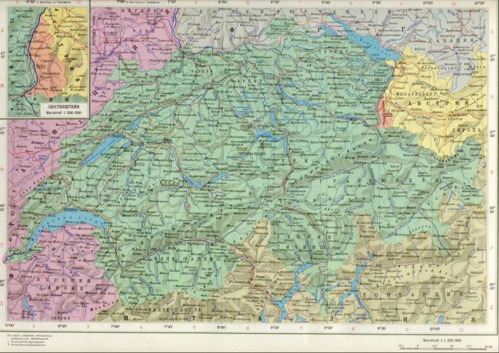
Княжество Лихтенштейн на карте

Slide 9
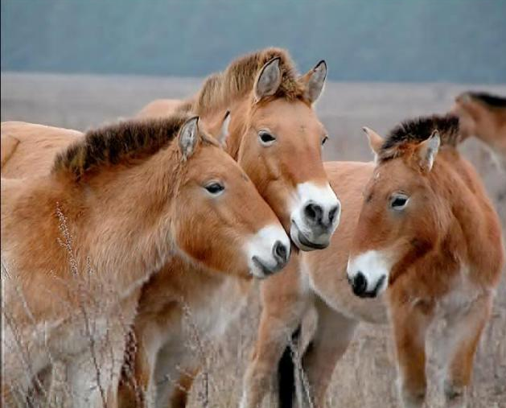
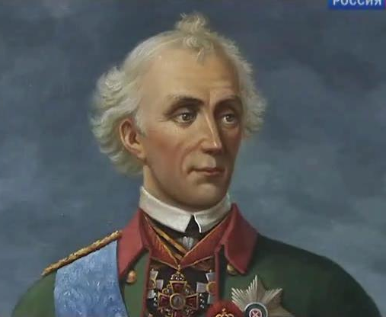
Загадка

Slide 11
